Slide 1
물류센터 AMR 예지보전 · 3D 디지털 트윈 기술 정리
3D 구현 · 실시간 처리 · 데이터와 DB · 예지보전 방식 · AMR 경로
Notes:
이 문서는 관리자 화면 "물류센터 AMR 관제"(/admin/amr-twin)의 동작 원리를 정리한 기술 자료입니다.

Slide 2
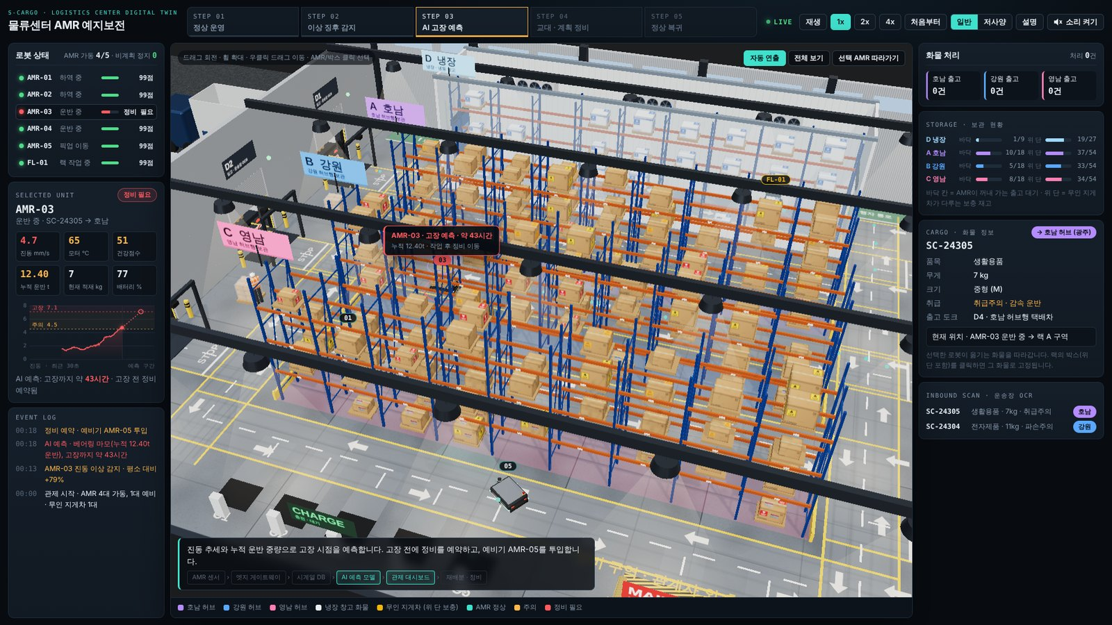
한눈에 보기 — 관리자 화면 "물류센터 AMR 관제"
개요
왼쪽 · 로봇 상태
AMR 5대 + 무인 지게차 1대 목록, 선택 로봇의 센서 6종 · 진동 그래프 · 이벤트 로그
가운데 · 3D 트윈
Three.js로 그린 42m × 32m 물류센터. 드래그 회전 · 휠 확대 · 클릭 선택
오른쪽 · 화물
처리 건수 · 허브별 출고 · 보관 현황(바닥 칸/위 단) · 화물 정보 · 운송장 OCR
상단 · 시나리오
STEP 01~05 예지보전 단계, 1·2·4배속, 일반/저사양 화질, 현장 음향
STEP 03 · AI 고장 예측 시점 화면 (1920×1080)

Slide 3
구성 파일과 역할 — 그리기와 계산을 분리
구조
frontend/src/components/amr/ 아래 모듈 5개 + 화면 1개. 시뮬레이션은 그리기를 모르고, 3D는 시뮬레이션 상태를 읽기만 한다
파일 | 역할 | 주요 내용
amrSim.js | 시뮬레이션 코어 (계산만) | AMR · 지게차 상태 머신, 경로 계산, 작업 배정, 센서값 생성, 예지보전 시나리오, 화물 · 랙 · 도크 상태
amrScene3d.js | 3D 렌더러 (Three.js) | 평면도 좌표 → 미터 변환, 창고 · 랙 · 트럭 · 로봇 · 냉장 창고 모델, 조명 · 효과, 화질 모드, 클릭 선택
amrSound.js | 현장 음향 (Web Audio) | 음원 파일 없이 합성: 모터 · OCR 삑 · 리프트 · 셔터 · 트럭 · 경보, 카메라 기준 3D 입체음향
amrTwinApp.js | 화면 조립 · 루프 | 실시간 루프(requestAnimationFrame), 패널 갱신, 진동 차트, 재생 · 배속 · 화질 · 소리 버튼
amrTwin.css | 관제 화면 스타일 | .amr-twin 아래로 한정(관리자 전역 스타일과 분리), 한 화면 3단 레이아웃, 저해상도 대응
AdminAmrTwin.vue | Vue 화면 (라우트) | /admin/amr-twin · onMounted에서 mountAmrTwin(), 화면을 떠나면 destroy()로 GPU · 오디오 정리
의존성: three@0.160 (npm) 하나뿐. 이미지 · 3D 모델 · 음원 파일은 0개 — 모든 텍스처와 소리를 코드로 만든다

Slide 4
01 3D 구현
Three.js(WebGL)로 평면도 좌표를 실제 크기의 창고로 — 조명 · 재질 · 효과 · 최적화

Slide 5
3D 기술 스택
3D
구성 요소 | 사용 기술 | 어디에 쓰나
렌더러 | WebGLRenderer · ACES 톤매핑 · 노출 0.92 | 실내 조명 밝기를 사진처럼 압축 (흰 박스가 하얗게 날아가지 않게)
그림자 | PCFSoft 그림자맵 2048² · 방향광 1개 | 랙 · 박스 · 로봇의 접지감. 저사양 모드에서 끔
반사 환경 | RoomEnvironment → PMREM (반사 세기 0.55) | 금속 · 비닐 랩의 은은한 반사. 실내라 일부러 약하게
후처리 | EffectComposer + UnrealBloom(임계 1.3) + OutputPass | LED · 경광등 · 모니터 빛 번짐. 저사양에선 후처리 단계 통째로 생략
라벨 | CSS2DRenderer | AMR 번호 · OCR 결과 · 고장 예측 말풍선을 HTML로 3D 위치에 고정
카메라 | OrbitControls + 시점 3종(자동 연출 · 전체 · 따라가기) | 자동 연출은 STEP 2~4 동안 AMR-03을 부드럽게 추적(lerp)
대량 객체 | InstancedMesh | 랙 기둥 · 빔 · 차선 도색 · 조명 · 위 단 재고를 각각 한 번에 그림
텍스처 | CanvasTexture (코드로 그림) | 골판지 · 운송장 · 스티커 · 번호판 · 바닥 마모 · 표지판 — 이미지 파일 없음

Slide 6
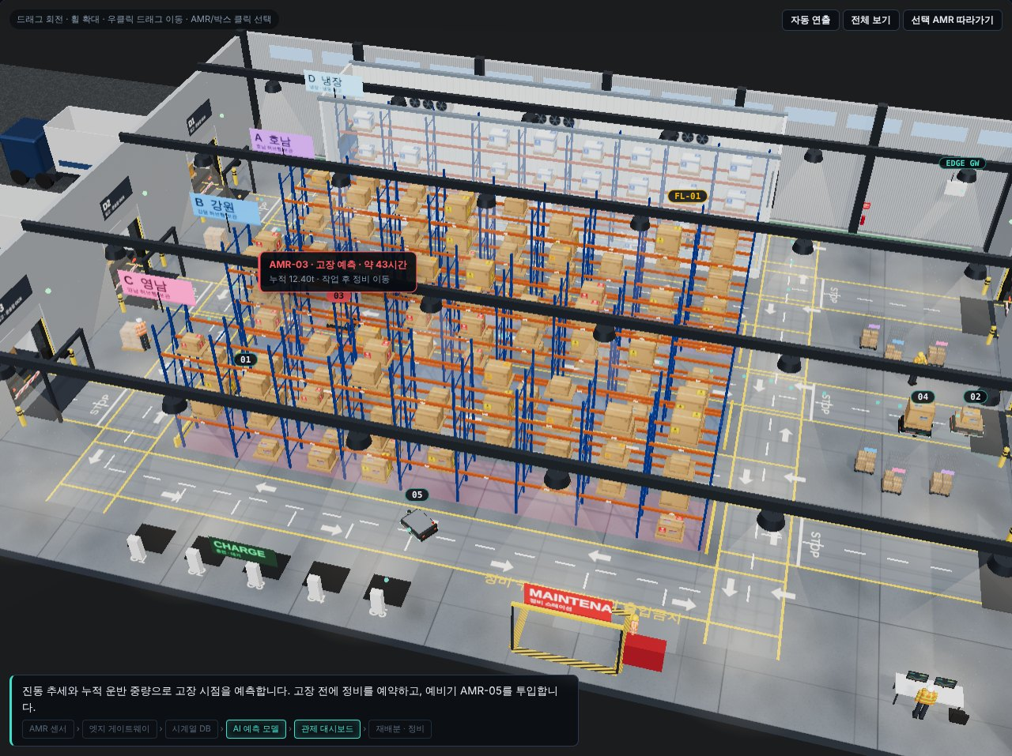
좌표계와 장면 구성 — 평면도 1px = 0.05m
3D
변환식
X(x) = (x − 500) × 0.05
Z(y) = (y − 320) × 0.05
시뮬레이션은 1000 × 640 평면도(px)에서 계산하고, 3D는 이 식으로 미터로 바꿔 그린다
객체 | 실제 크기 · 수량
건물 | 42m × 32m, 벽 높이 7.2m (지붕은 컷어웨이)
랙 | 4줄 × 9칸, 높이 6.6m · 빔 3단 1.75 / 3.45 / 5.15m
냉장 · 냉동 창고 | 23.3m × 4.4m × 7m, 고속 셔터 2개
도크 | 입고 D1~D3(세미 트레일러) · 출고 D4~D6(허브 택배차)
AMR | 5대, 1.25 × 0.95m 리프트형 · 차선 오프셋 0.7m
무인 지게차 | 1대, 2단 마스트 · 포크 1.15m
기타 | 작업자 4명 · 충전기 5 · 정비 스테이션 · 롤테이너
전체 보기 시점: 위쪽이 냉장 · 냉동 창고, 왼쪽 입고 도크, 오른쪽 허브별 출고 도크

Slide 7
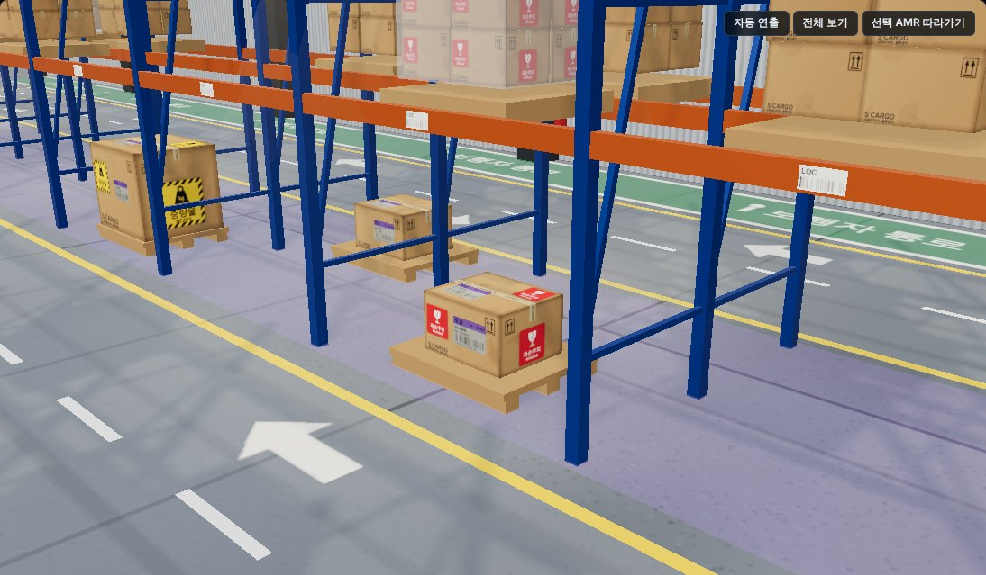
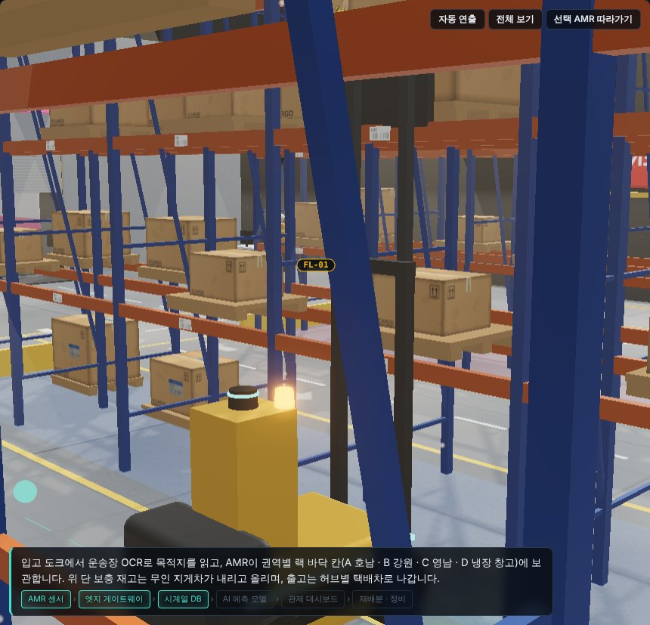
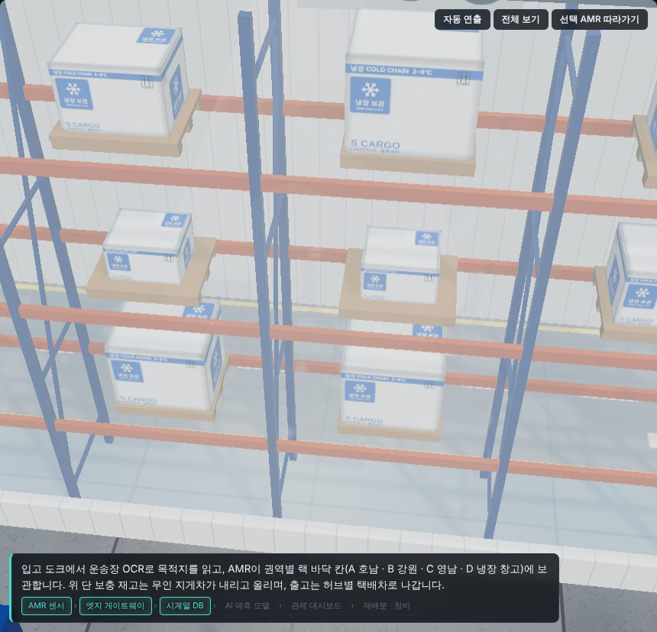
실사 표현 기법 — 모든 질감을 코드로 그린다
3D
박스 · 취급 스티커
무인 지게차 · 랙
냉장 · 냉동 창고
크기 × 취급표시별 면 텍스처를 한 번만 그려 공유
박스마다 다른 운송장(번호 · 허브 · 무게 · 바코드)은 작은 라벨판으로 부착
면 비율이 달라도 글자가 안 찌그러지게 mm 좌표로 그림
포크 높이만큼 안쪽 마스트 · 캐리지가 올라가는 2단 마스트
랙 빔마다 위치 라벨, 바닥에 바퀴 자국 · 진행 방향 화살표
경광등 점멸 · 파란 안전등은 이동할 때만
단열 패널 텍스처, 남쪽 벽만 반투명 컷어웨이
냉각기에서 내려오는 찬 공기(파티클) · 바닥 성에
문 열림 시간에 따라 내부 온도 표시판이 오르내림

Slide 8
성능 최적화와 화질 모드
3D
최적화 기법 | 효과
InstancedMesh | 차선 도색 · 조명 · 빔 · 커튼 · 위 단 재고를 재질별 1회 호출로
지오메트리 병합 | 팔레트(상판+받침 3개) → 1개, 운송장 라벨 3장 → 1개
면 그룹 압축 | 박스 6면 → 같은 재질끼리 3그룹 (호출 6 → 3)
텍스처 캐시 | (크기 × 취급표시) 조합마다 1회 생성 후 공유
저사양 모드 | 그림자 · 빛 번짐 · 빛 기둥 · 먼지 · 냉기 끄기, 해상도 1배
자동 전환 | 첫 실행 3초 뒤 4초간 재서 초당 22장 미만이면 저사양으로 1회 전환 · 선택은 브라우저에 저장
측정: 1366×768 화면, renderer.info 기준 (그림자 패스 포함)

Slide 9
02 실시간 처리
고정 간격 시뮬레이션 + 화면 갱신 루프, 그리고 실제 센서와 연결할 때의 구조

Slide 10
실시간 루프 — 매 프레임 무엇이 도는가
실시간
requestAnimationFrame
모니터 주기(보통 60Hz)
▶
dt 계산
최대 0.05초로 제한
▶
sim.step × N
0.025초 고정 간격
▶
scene.update
3D 위치 · 애니메이션
▶
render
3D + 라벨
▶
sound.update
상태 변화 → 소리
브라우저가 다음 화면을 그릴 때마다 호출
탭 전환 후 돌아와도 순간이동 없음
dt × 배속(1·2·4)을 잘게 쪼개 반복 → 배속이 커도 충돌 판정 정확
로봇 · 화물 · 문 · 지게차 포크 · 효과
일반: 후처리 포함 / 저사양: 바로 그리기
이전 프레임과 비교해 이벤트 감지
주기 | 하는 일
0.025초 | 시뮬레이션 한 스텝: 이동 · 충돌 · 작업 · 도크 · 시나리오 판정
0.2초 | AMR · 지게차 진동 샘플을 이력(최근 150개 = 30초)에 저장 → 차트 · 예측의 원본
0.9초 | 로봇마다 센서 패킷 1개 → 엣지 게이트웨이로 날아가는 점으로 표시
0.15초 | 좌 · 우 패널(로봇 목록 · 센서 수치 · 보관 현황 · 화물 정보) 다시 그림
1초 | 냉장 창고 온도 표시판 갱신

Slide 11
상태 머신 — 로봇은 정해진 상태 사이만 오간다
실시간
AMR (5대)
대기 idle
▶
픽업 이동
toPick
▶
적재
load 0.9~1.4s
▶
운반
toDrop
▶
하역
unload 0.9s
▶
다음 작업
없으면 복귀
정비 분기
입고 적재 중에는
정비 예약(maintFlag) → 하던 작업만 끝내고 정비소 이동(toMaint) → 정비 7초(maint) → 복귀
예비기 AMR-05는 정비 예약 순간 active로 바뀌어 작업 배정에 들어감
운송장 OCR 스캔(1.4초): 60% 지점에서 판독 완료 → 허브 색으로 표시
스캔 결과가 오른쪽 "운송장 OCR" 목록에 쌓인다
무인 지게차 FL-01
회전
랙 쪽 0.7s
▶
포크 상승
0.9m/s
▶
진입
0.7s
▶
들기
0.5s
▶
후진
0.7s
▶
포크 하강
▶
진입 · 놓기
바닥 칸
▶
후진
보충(위 단 → 바닥) 순서. 적치(바닥 → 위 단)는 들기 후 포크를 올려 놓고 내려온다. 각 단계 시간은 높이에 따라 자동 계산 (5.15m 단 = 상승 5.7초)

Slide 12
실제 센서와 연결할 때 — 1차 OCR과 같은 구조
실시간
지금은 브라우저 안 시뮬레이션이 센서값을 만든다. 실제로는 아래 경로로 바꾸면 화면 코드는 거의 그대로 쓴다
AMR · 지게차
진동 · 온도 · 위치
▶
MQTT
경량 메시지
▶
엣지 게이트웨이
1초 묶음 전송
▶
FastAPI 수집
:8001
▶
PostgreSQL
scargo DB
▶
Spring Boot
:8080
▶
WebSocket
STOMP 푸시
▶
Vue 관제
3D 트윈
0.2초마다 측정
amr/{id}/sensor 토픽
끊김 시 로컬 버퍼
검증 · 이상값 1차 거름
시계열 + 작업 · 화물
AI 예측 호출 · 정비 예약
변화만 화면으로
sim.step 대신 수신값 반영
 | 지금 (시연용) | 실제 연동 시
센서값 | sensors(): 속도 · 적재 · 열화(deg)로 계산 | MQTT로 받은 측정값
위치 | 경로 계산 결과로 이동 | AMR 관제 서버(FMS)의 좌표
갱신 방식 | 브라우저가 0.025초마다 계산 | 서버가 WebSocket으로 변경분 푸시
예측 | 브라우저에서 기울기 계산 | 서버(FastAPI)에서 모델 실행 → 결과 저장
공통 | 3D 화면 · 패널 · 차트 · 소리 | 그대로 사용 (데이터 출처만 교체)

Slide 13
03 데이터와 DB
시뮬레이션이 들고 있는 데이터 구조와, scargo DB(PostgreSQL)에 넣을 때의 테이블 설계안

Slide 14
시뮬레이션 데이터 모델 — 지금 화면이 쓰는 값
DATA
객체 | 주요 필드 | 설명
화물 cargo | id(SC-24001~) · hub · cat · w · size · handle · loc | 허브 3곳(호남 · 강원 · 영남), 크기 S/M/L는 무게로 결정, 취급 5종
취급 handle | 일반 · 파손주의 · 취급주의 · 중량물(20kg↑) · 냉장 | 냉장 → 냉장 창고 보관, 파손 60 / 취급 · 중량 72 px/s로 감속
위치 loc | inTruck · slot · upper · amr · outTruck · gone | 화물은 항상 정확히 한 곳에 있음 (중복 검사로 확인)
바닥 칸 slots | [줄 4][면 2][칸 9] → st · box | st: -1 미사용 · 0 빈칸 · 1 보관 · 2 입고예약 · 3 출고예약 · 4 보충예약 · 5 적치예약
위 단 upper | [줄][면][칸][단 3] → box · res | 무인 지게차 전용 보충 재고, 바뀔 때마다 upperVer 증가 → 3D 다시 배치
로봇 amrs | state · path · task · box · vib · temp · batt · health · cumKg · hist | AMR 5 + 지게차 1 (kind: amr / fl), hist = 최근 30초 진동
도크 | inDocks · outDocks → state · off · cargo/boxes · cap 4 | docked → leaving → empty → arriving 순환, 출고차는 4건 차면 출발
시나리오 sc | phase · degrading · slope · rul | 예지보전 STEP 1~5 진행 상태

Slide 15
DB 설계안 — scargo(PostgreSQL)에 붙일 테이블
DB
기존 규칙 그대로: BIGSERIAL PK · snake_case · TIMESTAMP WITH TIME ZONE · CHECK 제약. 아직 구현 전인 설계안
테이블 | 핵심 컬럼 | 연결 · 용도
amr_units | amr_id, unit_name(AMR-01 · FL-01), unit_type(AMR/FORKLIFT), role(ACTIVE/SPARE), status, cum_load_kg | 로봇 마스터
amr_sensor_readings | amr_id, measured_at, vibration_mm_s, motor_temp_c, battery_pct, pos_x, pos_y, health_score | 시계열 · (amr_id, measured_at) 인덱스, 월 단위 파티션
rack_locations | location_id, zone(D/A/B/C), row_no, side_no, slot_no, level_no(0=바닥), is_cold | 바닥 칸 + 위 단 3단
cargo_items | cargo_id(SC-…), dest_hub, category, weight_kg, size_class, handling, location_id, status | 기존 trucks.vehicle_no 로 입고차 연결
waybill_scans | scan_id, cargo_id, dock_no, scanned_at, ocr_text, confidence | 운송장 OCR 결과 (1차 gate_logs 와 같은 방식)
amr_tasks | task_id, amr_id, task_type(IN/OUT/REPLENISH/PUTAWAY), cargo_id, from/to_location_id, started_at, finished_at | 작업 이력 · 처리량 KPI
maintenance_predictions | pred_id, amr_id, predicted_at, slope, rul_hours, model_ver | AI 예측 결과
maintenance_orders | order_id, amr_id, pred_id, reason, spare_amr_id, started_at, done_at | 정비 예약 · 완료 → notifications(신규 유형 AMR_MAINTENANCE)

Slide 16
화물 한 건의 흐름 — 어느 테이블이 바뀌는가
DB
입고 트럭 도착
D1~D3
▶
운송장 OCR
1.4초 스캔
▶
AMR 입고
바닥 칸 보관
▶
지게차 적치
바닥 꽉 참
▶
지게차 보충
바닥 비어감
▶
AMR 출고
허브 택배차
▶
택배차 출발
4건 적재 시
trucks.status = INSIDE
cargo_items INSERT (inTruck)
waybill_scans INSERT
목적지 허브 확정
amr_tasks(IN)
cargo.location = 바닥 칸
amr_tasks(PUTAWAY)
location = 위 단
amr_tasks(REPLENISH)
location = 바닥 칸
amr_tasks(OUT)
status = 출고 대기
status = SHIPPED
허브별 출고 집계
왜 이렇게 나누나
1차와 이어지는 점
화물 위치는 cargo_items 한 컬럼만 갱신 → "지금 어디 있나"는 한 번에 조회
이동 기록은 amr_tasks에 쌓여서 "누가 언제 옮겼나" 추적
센서는 양이 많아 별도 시계열 테이블 · 인덱스 · 파티션
입고 트럭 = 기존 trucks 테이블 (번호판 OCR로 들어온 차)
운송장 OCR = 번호판 OCR과 같은 FastAPI 파이프라인
정비 알림 = 기존 notifications 테이블 재사용

Slide 17
04 예지보전 방식
진동 추세로 남은 수명(RUL)을 계산하고, 고장 전에 예비기로 교대해 정비한다

Slide 18
센서와 판단 기준
예지보전
센서 | 잡아내는 고장 | 기준 (데모) | 값이 정해지는 방식
진동 | 구동모터 베어링 · 감속기 마모 | 4.5 주의 · 7.1 고장 mm/s (ISO 10816 구간) | 기본 1.45 + 흔들림 + 주행 0.15 + 적재 무게 × 0.012 + 열화량
모터 온도 | 과부하 · 윤활 불량 | 58 주의 · 70 위험 °C | 43 + 주행 3 + 적재 × 6 + 열화 × 7 로 서서히 수렴
누적 운반 중량 | 무거운 화물 반복 → 마모 가속 | 12t 이상 주의 | 하역할 때마다 화물 무게 누적, 정비 시 0으로
배터리 | 배터리 열화 | 35% 하한 | 주행 중 감소(적재 시 더 빨리), 대기 중 충전
건강 점수 | 종합 지표 | 80 주의 · 50 위험 | 100 − (진동−1.9)×15 − (온도−55)×0.7
왜 AMR-03인가
플릿에서 누적 운반 중량이 가장 많은 기체(12.4t) → 시나리오 9초 후부터 열화량(deg)이 초당 0.27씩 증가
진동이 평소 범위(1.2~2.0 mm/s)를 벗어나면 이상 감지 → 이 데이터로 고장 시점을 예측

Slide 19
고장 예측 방식 — 진동 기울기로 남은 수명 계산
예지보전
① 샘플 모으기
0.2초마다 진동을 이력에 저장 (최근 150개 = 30초)
② 추세 기울기
최근 20개(4초) 선형회귀 → 초당 진동 증가량. 18.3초 시점 0.218 mm/s/s
③ 남은 수명(RUL)
(7.1 − 현재 진동) ÷ 기울기 × 4 → (7.1 − 4.05) ÷ 0.218 × 4 ≈ 55시간
④ 판단
열화량 2.5 초과 시 예측 실행 → 정비 예약 + 예비기 AMR-05 투입
13.4초 이상 감지 → 18.4초 예측 · 정비 예약 → 24.8초 정비 시작(정지, 0.2) → 31.7초 정상 복귀
× 4 = 화면 1초를 실제 약 4시간으로 환산한 데모 값. 화면에는 계속 갱신된 값(예: 43시간)이 표시된다

Slide 20
5단계 시나리오 — 고장 나기 전에 교대한다
예지보전
STEP 01
정상 운영
▶
STEP 02
이상 징후 감지
▶
STEP 03
AI 고장 예측
▶
STEP 04
교대 · 계획 정비
▶
STEP 05
정상 복귀
0초~ · 9초 후 AMR-03 열화 시작
(deg +0.27/초)
13.4초 · deg > 1.2
진동 평소 대비 약 +80% 로그
18.4초 · deg > 2.5
RUL 계산 · 정비 예약 · AMR-05 투입
24.8초 · 작업 마치고 정비소
베어링 교체 7초
31.7초 · 진동 정상 · 누적 0
9초 후 다시 STEP 01
사후 정비였다면
고장 → 통로 한가운데 정지 → 뒤 AMR 줄줄이 대기 → 긴급 수리 → 허브 출고 지연
예지보전으로
하던 작업은 마치고 이동 → 예비기가 즉시 이어받음 → 비계획 정지 0, 허브 출고 유지
5.0초
6.4초
0회
7초
이상 감지 → AI 예측
예측 → 정비 시작 (작업 마무리 포함)
비계획 정지 (화면 왼쪽 위 표시)
베어링 교체 정비 시간 (데모)

Slide 21
05 AMR 경로
통로 → 간선 → 통로 격자 경로, 우측 통행 · 가감속 · 간격 유지, 작업 배정 규칙

Slide 22
경로 계산 — 통로 → 간선 → 통로
경로
route(P, Q)
① 출발점에서 자기 통로(가로줄)로 나간다
② 통로가 다르면 간선(세로줄)을 타고 목적 통로로
③ 목적 통로를 따라가 목적지 칸 앞에서 멈춘다
간선 선택
입고 도크가 낀 이동 → 왼쪽 HXL
출고 도크가 낀 이동 → 오른쪽 HXR
그 외 → 두 지점에서 가까운 쪽 간선
그림 예시
주황: 입고 D2 → A 호남 5번 칸 (HXL)
보라: A 호남 5번 칸 → D4 호남 택배차 (HXR)
냉장 · 냉동 창고 (고속 셔터 2)
D1
D 냉장
D4
A 호남
D2
D5
B 강원
D3
C 영남
D6
간선 HXL
간선 HXR
충전 C1~C5 · 정비 · 지게차 대기
평면도 1000 × 640px 축척 그대로. 점선 = 통로(가로 5줄), 굵은 선 = 간선(세로 2줄)

Slide 23
주행 규칙 — 서로 부딪히지 않고 자연스럽게
경로
규칙 | 동작 | 값
우측 통행 | 이동 방향의 오른쪽 차선으로 비켜 주행, 멈추면 통로 중앙 | 차선 오프셋 0.7m
가감속 | 목표 속도까지 가속, 감속은 1.6배 강하게 | 최대 84 px/s · 가속 150 px/s²
코너 · 도착 감속 | 꺾이기 직전 감속, 남은 거리 40px 안에서 거리 비례 감속 | 코너 38 · 최저 14 px/s
취급별 감속 | 실은 화물의 취급표시에 따라 최고 속도 제한 | 파손 60 · 취급/중량 72 px/s
앞차 간격 | 진행 방향 앞 34px · 좌우 9px 안에 멈춘 차나 같은 방향 차가 있으면 정지 | 지게차 관련은 44px
교착 해소 | 서로 마주 보고 2초 넘게 막히면 한쪽이 양보하고 지나감 | 2초
지게차 작업 중 | 랙 쪽 차선을 쓰는 AMR만 대기, 반대 차선은 비켜 지나감 (교착 해소 미적용) | 최대 대기 약 7초 (10분 시험)
방향 전환 | 움직일 때만 진행 방향으로 부드럽게 회전 | 초당 9배 비율 보간
px 단위는 평면도 기준(1px = 0.05m). 84 px/s ≈ 4.2 m/s는 시연용으로 빠르게 돌린 값 (실제 AMR은 보통 1~2 m/s)

Slide 24
작업 배정 — 누가 무엇을 옮길까
경로
AMR: 입고 · 출고 (바닥 칸)
무인 지게차: 보충 · 적치 (위 단)
입고: 도착한 트럭 화물 중 → 그 화물 구역(허브 / 냉장)의 빈 바닥 칸
출고: 택배차에 자리가 남은 허브 → 그 허브 화물이 있는 바닥 칸
평소엔 입고 · 출고를 번갈아, 바닥 70% 이상 차면 출고 우선, 25% 미만이면 입고 우선
후보 칸은 가까운 순 4개 중 무작위 → 한 칸에 몰리지 않게
칸을 예약(st 2·3)해서 두 대가 같은 칸을 노리지 않음
보충: 바닥이 50% 이하로 빈 줄부터 → 빈 바닥 칸 위의 재고를 내림
적치: 바닥이 75% 이상 찬 줄 → 바닥 화물을 빈 위 단으로 올려 입고 자리 확보
할 일이 없으면 대기 위치로 복귀, 1.2초마다 다시 확인
10분 시험: 보충 18회 · 적치 3회, 화물 중복 0건
10분(시뮬레이션 600초) 무인 시험 결과
129건
64건
0건
5/5
처리 화물
허브 출고 (호남 20 · 강원 16 · 영남 28)
허브 잘못 실림
예지보전 단계 모두 통과

Slide 25
한계와 다음 단계
정리
지금의 한계 (시연용)
다음 단계
센서값 · 위치는 브라우저 안 시뮬레이션이 만든 값
예측은 선형 기울기 하나 — 실제 진동은 주파수(FFT) 분석이 필요
경로는 격자 규칙 기반, 다수 로봇 최적 경로 계획은 없음
DB 테이블은 설계안 단계 (scargo에 미생성)
시간 환산(화면 1초 = 약 4시간) · 속도는 시연용으로 과장
MQTT → FastAPI 수집 → PostgreSQL 저장 → WebSocket 푸시로 실제 데이터 연결
진동 스펙트럼(FFT) + 온도 · 전류를 함께 보는 예측 모델로 교체
교차로 예약 · A* 경로로 다수 로봇 교통 관제
지게차 유압 · 마스트 센서까지 예지보전 대상 확대
1차 게이트 OCR · 과적 검사와 한 화면에서 연결 (항만 → 물류센터 → 허브)
핵심 한 줄
고장 나기 전에 알고, 멈추기 전에 교대한다 — 그래서 물류는 멈추지 않는다

